Slide 1

Hnízdění ptáků ve volné přírodě
Registrační číslo projektu: CZ.1.07/1.1.38/02.0025
Název projektu: Modernizace výuky na ZŠ Slušovice, Fryšták, Kašava a Velehrad
Tento projekt je spolufinancován z Evropského sociálního fondu a státního rozpočtu České republiky.
Pří_072_ Rozmanitost přírody_Hnízdění ptáků ve volné přírodě
Autor: Mgr. Petra Vaňková
Škola: Základní škola Slušovice, okres Zlín, příspěvková organizace

Slide 2
Anotace:
Digitální učební materiál je určen pro vyvozování nového učiva, jeho
procvičování a opakování.
Materiál rozvíjí a prověřuje znalosti o hnízdění ptactva.
Je určen pro předmět přírodověda ve 4. ročníku.
Materiál vznikl ze zápisků autora, který čerpal ze zdrojů uvedených
v citacích.
Tento materiál vznikl jako doplňující materiál k učebnici: ŠTIKOVÁ, Věra.
Přírodověda 4: Učebnice pro 4. ročník základní školy. 1. vydání. Brno:
Nová škola, 2003. ISBN 80-7289-052-2.

Slide 3

Hnízdění ptáků ve volné přírodě
pole, louky, pastviny
voda a její okolí
lesní prostředí
Hnízda staví v:
křoví
trávě
ve větvích stromů
dutinách stromů

Slide 4
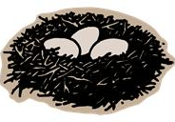
1
Hnízda staví z:
listů
kořínků
úlomků kůry
peří
mechu
částí rostlin, trav
květů
slámy
větviček
občas i z papíru, hadříků, nití
Někdy hnízda vymazávají blátem.
Vystýlají peřím, srstí, vlnou.

Slide 5
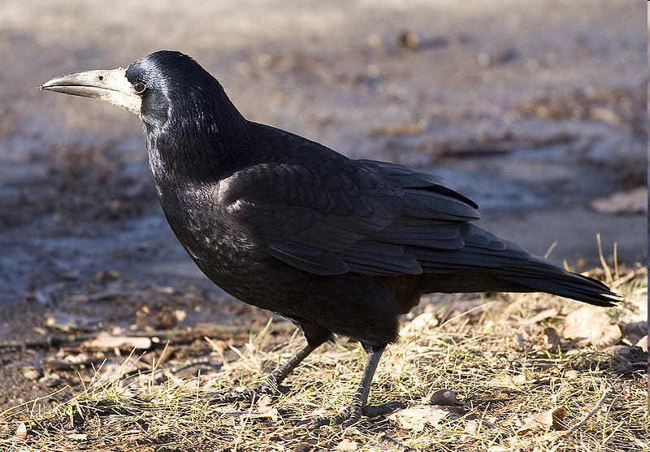
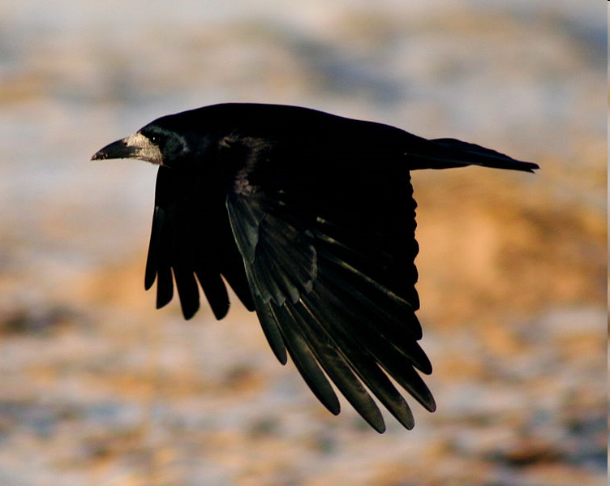
1) POLE, LOUKY, PASTVINY
HAVRAN POLNÍ
Vyskytuje se
● otevřená prostranství se stromy,
parky
● hnízdí v koloniích
2
Hnízdo - na vyšších stromech
- z větví, měkce vystlané
Potrava
● živí se hmyzem, drobnými savci,
mladými ptáky, zrním, ovocem
3
Podívejte se na internetové stránky Českého rozhlasu,
kde je natočen hlas havrana polního:
http://www.rozhlas.cz/hlas/pevci-a/_zprava/havran-polni-video--23288

Slide 6
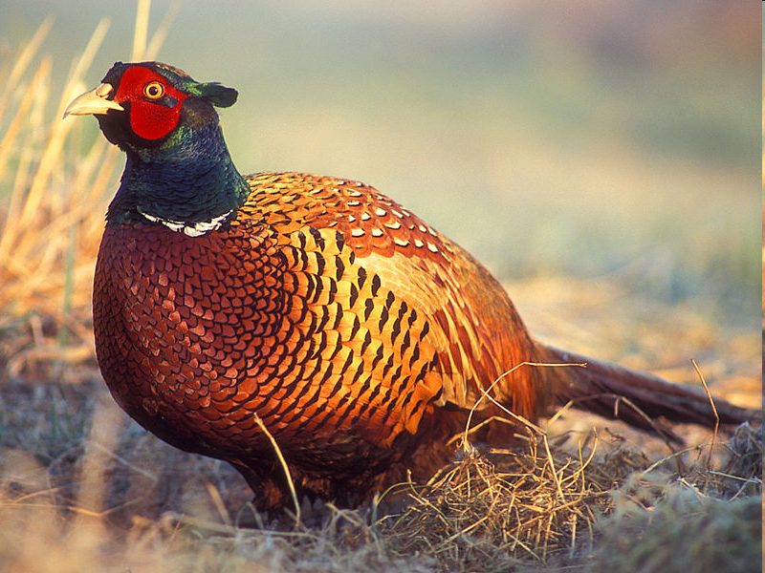
BAŽANT OBECNÝ
Vyskytuje se
● zemědělská krajina
● lesíky
Hnízdo - na zemi v porostu
● léta jen při vyplašení krátké
vzdálenosti
Potrava
● živí se hmyzem, semeny,
bobulemi
4
Podívejte se na internetové stránky Českého rozhlasu,
kde je natočen hlas bažanta obecného:
http://www.rozhlas.cz/hlas/hrabavi/_zprava/bazant-obecny--26829

Slide 7
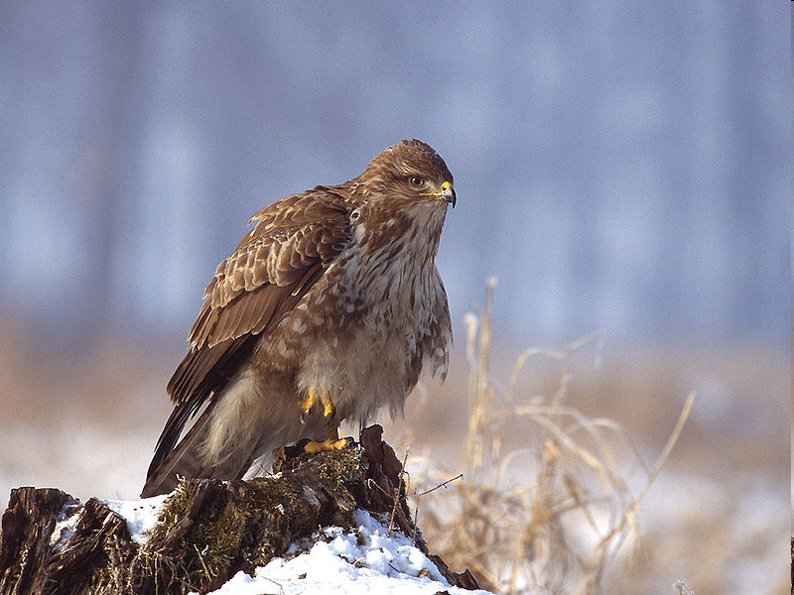
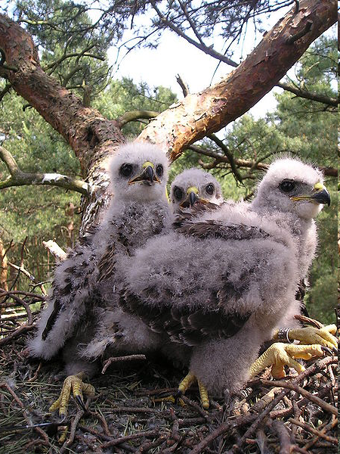
KÁNĚ LESNÍ
Vyskytuje se
● zemědělsko lesní krajina
Hnízdo – z větví vysoko na
stromech
5
● sedává na vyvýšených místech, odkud vyhlíží
kořist
Potrava
● živí se hlavně drobnými hlodavci
6
Let a hlas káněte lesního:
http://www.youtube.com/watch?v=hlGR2Ted2bg

Slide 8
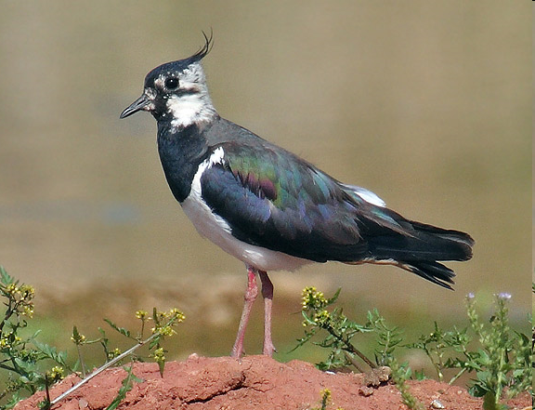
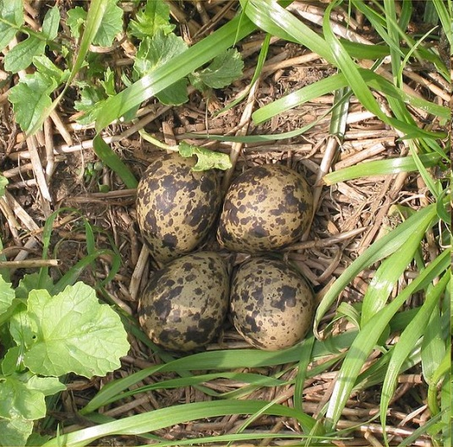
ČEJKA CHOCHOLATÁ
Vyskytuje se
● vlhčí pole a louky
Hnízdo - v důlku v zemi
- vystlané suchou trávou
Potrava
● živí se převážně hmyzem
7
8
Podívejte se na internetové stránky Českého rozhlasu,
kde je natočen hlas čejky chocholaté:
http://www.rozhlas.cz/hlas/bahnaci/_zprava/16946

Slide 9
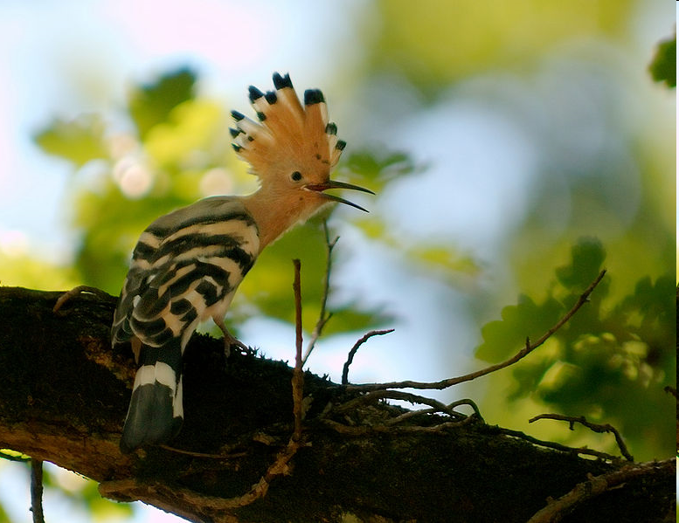
DUDEK CHOCHOLATÝ
Vyskytuje se
● otevřená krajina s pastvinami,
poli a stromy
Hnízdo - dutiny stromů
- výjimečně v zemních
dutinách
Potrava
● živí se hmyzem
9
Podívejte se na internetové stránky Českého rozhlasu,
kde je natočen hlas dudka chocholatého:
http://www.rozhlas.cz/hlas/srostloprsti/_zprava/33175

Slide 10
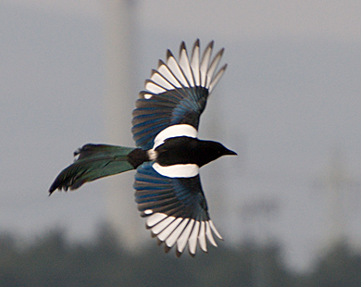
STRAKA OBECNÁ
10
Vyskytuje se
● krajina s poli a lesy,
břehovými porosty
Hnízdo - v koruně tenkých
stromů
- v křoví
Potrava
● živí se převážně hmyzem, měkkýši, drobnými obratlovci, většími
mršinami, semeny, plody
● vybírá z hnízd vejce a mláďata
Podívejte se na internetové stránky Českého rozhlasu,
kde je natočen hlas straky obecné:
http://www.rozhlas.cz/hlas/pevci-p/_zprava/straka-obecna--24287

Slide 11
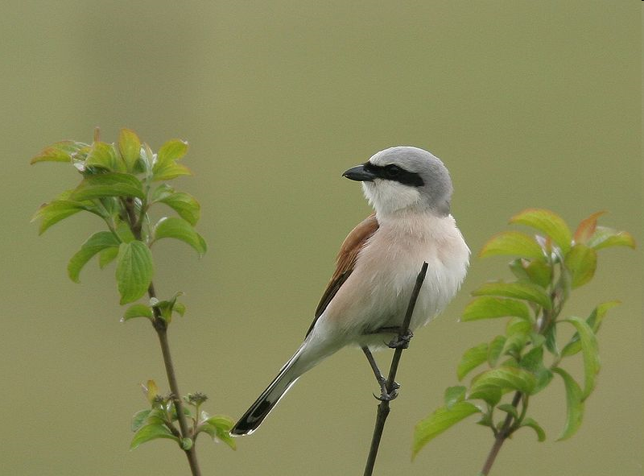
ŤUHÝK OBECNÝ
Vyskytuje se
● sušší travnaté plochy
s křovinami
● lesní okraje a paseky
● pole s křovinatými mezemi
Hnízdo - v keřích, nejlépe trnitých
Potrava
● živí se hmyzem a malými obratlovci
11
Podívejte se na internetové stránky Českého rozhlasu,
kde je natočen hlas ťuhýka obecného:
http://www.rozhlas.cz/hlas/pevci-p/_zprava/tuhyk-obecny-video--
12139

Slide 12
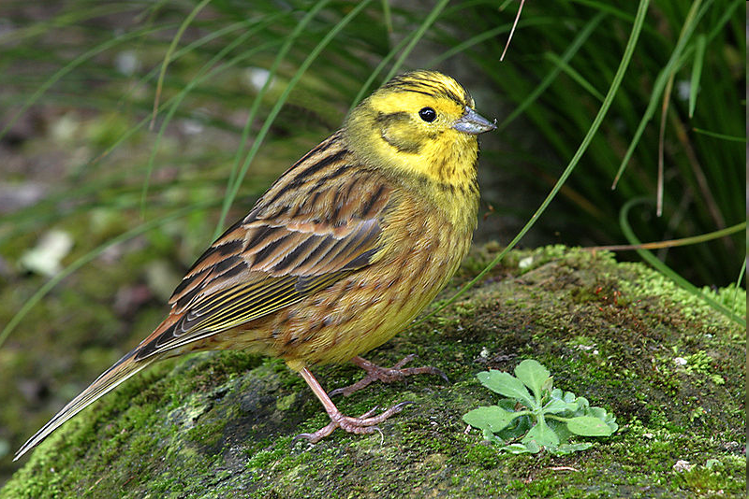
STRNAD OBECNÝ
Vyskytuje se
● lesní okraje
● paseky
● zemědělská krajina
s lesíky, křovinami
● v zimě na polích
Hnízdo - z trávy
- na zemi
Potrava
● živí se semeny, méně hmyzem
12
Podívejte se na internetové stránky Českého rozhlasu,
kde je natočen hlas strnada obecného:
http://www.rozhlas.cz/hlas/pevci-p/_zprava/strnad-obecny--14627

Slide 13
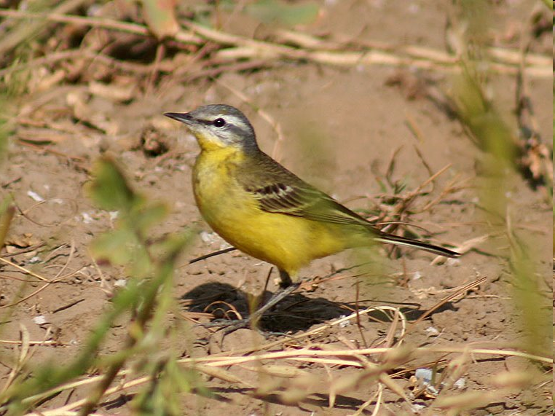
KONIPAS LUČNÍ
Vyskytuje se
● vlhčí louky
● okraje rybníků
● pole
Hnízdo - v trávě na zemi
Potrava
● živí se hmyzem
13
Podívejte se na internetové stránky, kde je nahrán konipas luční:
http://www.youtube.com/watch?v=ioJf9WYPFHc

Slide 14
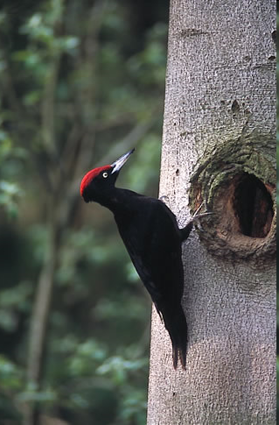
2) LESNÍ PROSTŘEDÍ
DATEL ČERNÝ
Vyskytuje se
● lesy
Hnízdo – dutiny stromů (hlavně buky)
Potrava
● živí se hmyzem, který je ve dřevě,
pod kůrou stromů
Podívejte se na internetové stránky Českého rozhlasu,
kde je natočen hlas datla černého:
http://www.rozhlas.cz/hlas/splhavci/_zprava/datel-cerny-video--13887
14

Slide 15
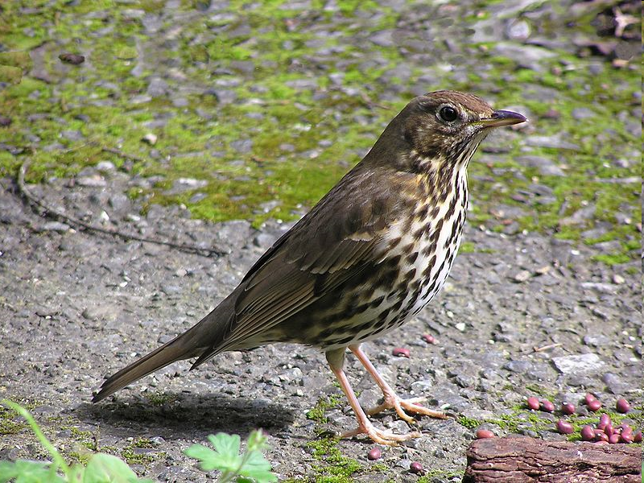
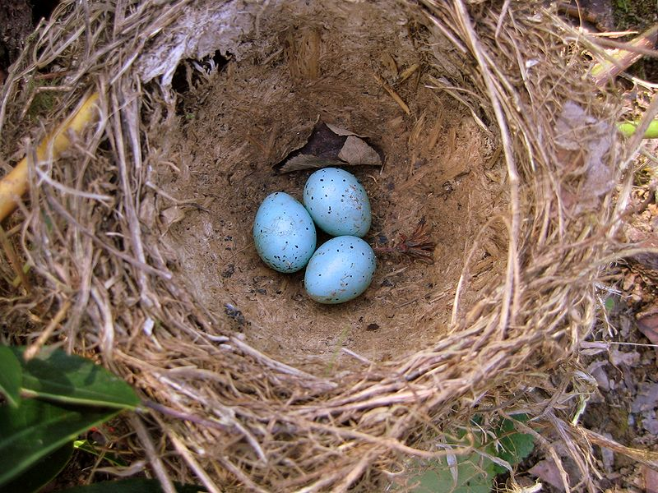
DROZD ZPĚVNÝ
Vyskytuje se
● městské parky
● zahrady
● lesy
Hnízdo - na jehličnatých
stromech, keřích
- vymazané hlínou
Potrava
● živí se hmyzem, drobnými
bezobratlovci i plody
15
16
Podívejte se na internetové stránky Českého rozhlasu,
kde je natočen hlas drozda zpěvného:
http://www.rozhlas.cz/hlas/pevci-a/_zprava/drozd-zpevny--18914

Slide 16
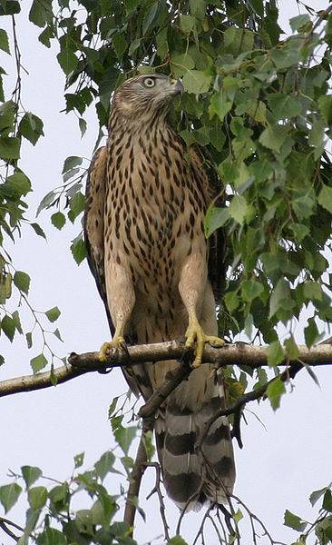
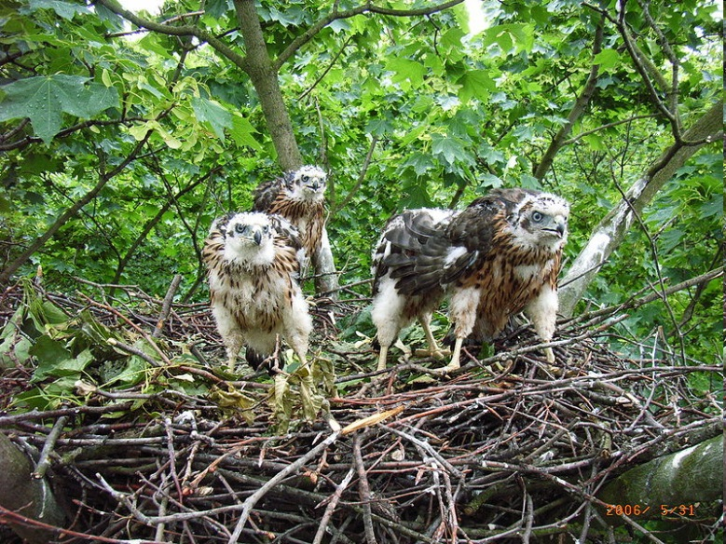
JESTŘÁB LESNÍ
Vyskytuje se
● lesy, zemědělsko – lesní krajina
Hnízdo – vysoko v korunách stromů
Potrava
● živí se většinou menšími ptáky
● na kořist číhá ze své pozorovatelny a
pak neuvěřitelně rychle zaútočí
17
Podívejte se na internetové stránky Českého rozhlasu,
kde je natočen hlas jestřába lesního:
http://www.rozhlas.cz/hlas/dravci/_zprava/jestrab-lesni--12265
Jestřáb lesní:
http://www.youtube.com/watch?v=skxX-dTzUx8
18

Slide 17
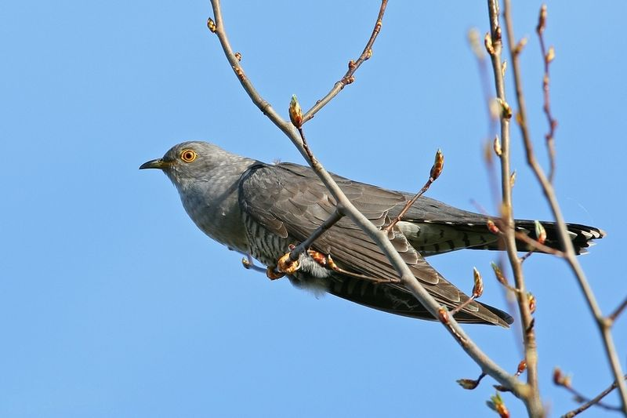
KUKAČKA OBECNÁ
Vyskytuje se
● lesy, okraje vod s rákosinami
● klade vejce do hnízd
jiných ptáků
Hnízdění
- vejce snáší na zem a pak je
odnáší do hnízd jiných ptáků
- mláďata kukaček mají tendenci vytlačit z
hnízda „nevlastní sourozence“, aby měly více
potravy
Potrava
● živí se hmyzem
● nejraději má chlupaté housenky
19
Podívejte se na internetové stránky Českého rozhlasu,
kde je natočen hlas kukačky obecné:
http://www.rozhlas.cz/hlas/kukacky/_zprava/kukacka-obecna--14966

Slide 18
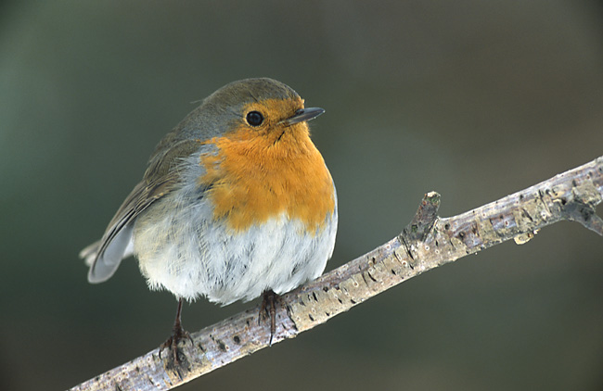
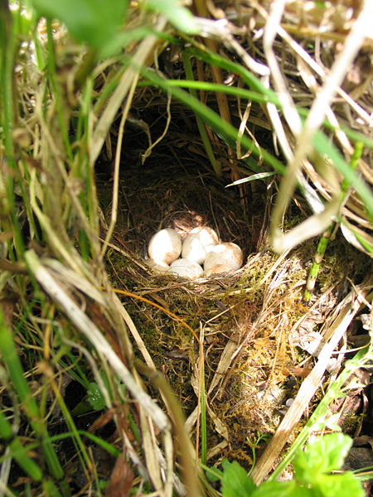
ČERVENKA OBECNÁ
Vyskytuje se
● lesy
● parky s hustými keři
Hnízdo - v zemních polodutinách
- výjimečně v dutinách
stromů
Potrava
● hmyz a jeho larvy
● na podzim také rostlinná strava –
nejčastěji plody bezu nebo tisu
● často je sama potravou např. sokolů, orlů,
káňat, kun, lasic
20
21
Podívejte se na internetové stránky Českého rozhlasu,
kde je natočen hlas červenky obecné:
http://www.rozhlas.cz/hlas/pevci-a/_zprava/cervenka-obecna--16065
●

Slide 19
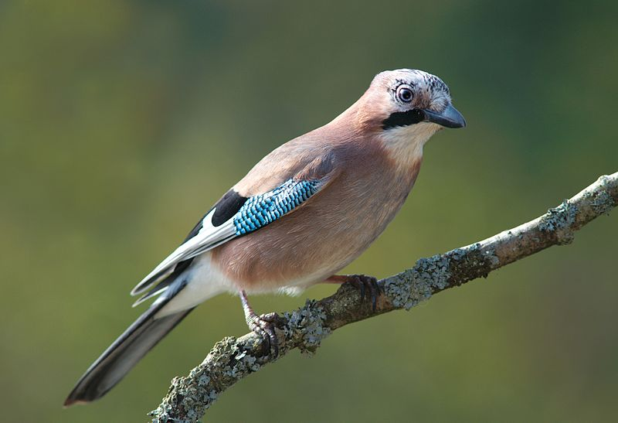
SOJKA OBECNÁ
25
Vyskytuje se
● lesy, parky
● začíná se objevovat i v městských
parcích a zahradách
Hnízdo - v koruně stromů
- vystlané mechem, trávou
Potrava
● smíšená – hmyz, bukvice, žaludy,
lískové ořechy, obilí, bobule,
semena, mláďata pěvců, hlemýždi,
plazi, odpadky
22
● sama je často potravou
jestřábů lesních,
puštíků obecných,
sokolů stěhovavých
Podívejte se na internetové stránky Českého rozhlasu,
kde je natočen hlas sojky obecné:
http://www.rozhlas.cz/hlas/pevci-p/_zprava/sojka-obecna--21607

Slide 20
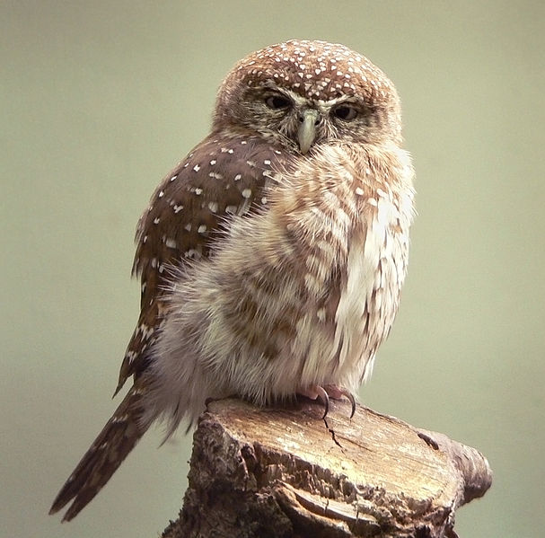
KULÍŠEK NEJMENŠÍ
Vyskytuje se
● horské jehličnaté lesy
občas olšinové lesy
Hnízdo - v dutině stromů
Potrava
● drobní hlodavci a ptáci,
občas i hmyz
● loví i za dne
● drobné ptáky loví v letu
23
Podívejte se na internetové stránky Českého rozhlasu,
kde je natočen hlas kulíška nejmenšího:
http://www.rozhlas.cz/hlas/sovy/_zprava/kulisek-nejmensi--16736

Slide 21
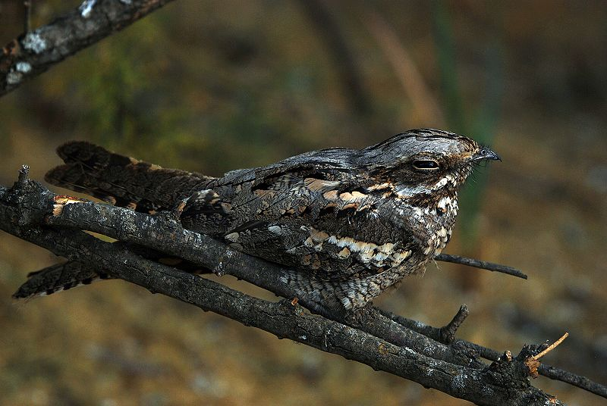
LELEK LESNÍ
Vyskytuje se
● lesy
● vřesoviště
Hnízdění
- vejce snáší přímo na zem
Potrava
● létající hmyz (hlavně motýli,
brouci)
24
● den tráví přitisknut k zemi, pařezu nebo podélně k větvi stromu ● aktivní je večer a v noci
Podívejte se na internetové stránky Českého rozhlasu,
kde je natočen hlas lelka lesního:
http://www.rozhlas.cz/hlas/lelkove/_zprava/lelek-lesni--74646

Slide 22
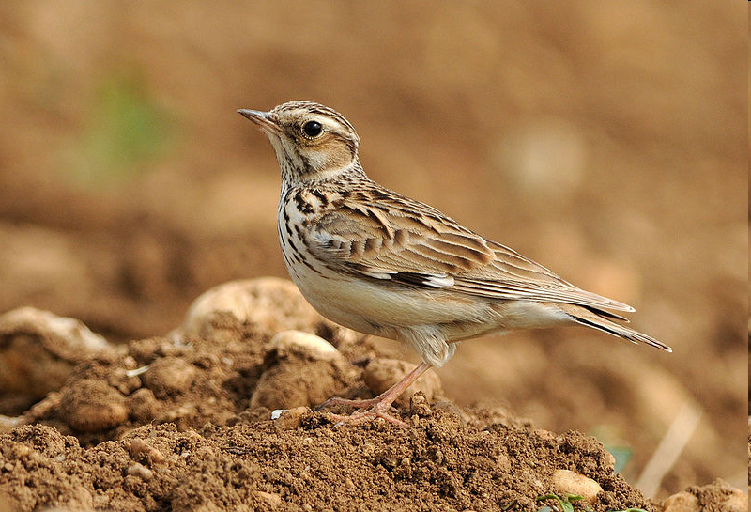
SKŘIVAN LESNÍ
Vyskytuje se
● suché písčité oblasti se
stromy
● borové lesy
● sady a vřesoviště
Hnízdo - v trávě na zemi
25
Potrava
● smíšená (závisí na ročním období)
● jaro - převažují zelené části rostlin
● léto - drobní bezobratlí
● podzim - semena
Podívejte se na internetové stránky Českého rozhlasu,
kde je natočen hlas skřivana lesního:
http://www.rozhlas.cz/hlas/pevci-p/_zprava/skrivan-lesni--18666

Slide 23
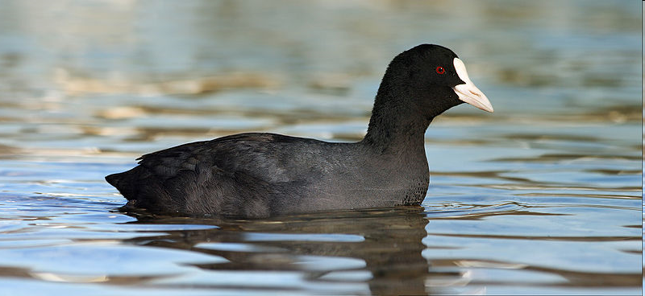
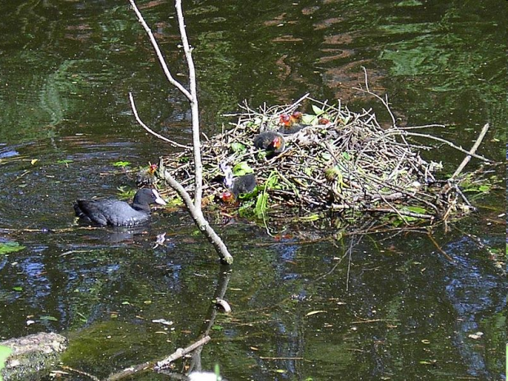
3) VODA A JEJÍ OKOLÍ
LYSKA ČERNÁ
Vyskytuje se
● mělké vody
Potrava
● malí vodní živočichové
● vodní rostliny a jejich semena
26
27
Hnízdo - z uschlých vodních
rostlin, rákosu
- v porostech u vody
Podívejte se na internetové stránky Českého rozhlasu,
kde je natočen hlas lysky černé:
http://www.rozhlas.cz/hlas/kratkokridli/_zprava/lyska-cerna-video--21603

Slide 24
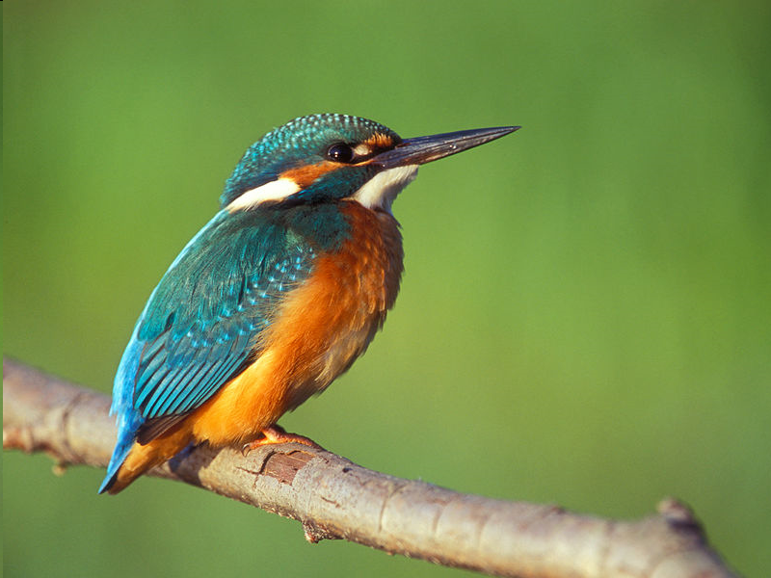
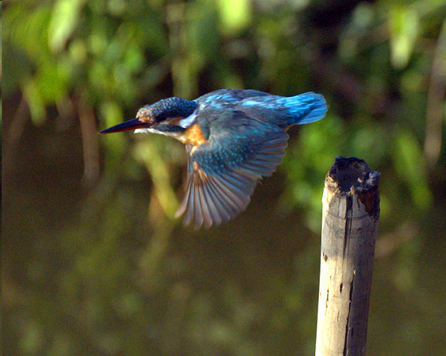
LEDŇÁČEK ŘÍČNÍ
Vyskytuje se
● čisté vodní toky a nádrže
Hnízdo - v zemní noře vyhrabané v kolmém břehu
28
Potrava
● menší ryby (malí pstruzi, tloušti, štiky)
● obojživelníci, korýši, hmyz
Když zahlédne kořist, vrhne se na ni pod vodu.
Může se potopit do hloubky 1 m.
Kořist zabije údery o větev.
Polyká ji hlavou napřed.
29
Podívejte se na internetové stránky Českého rozhlasu,
kde je natočen hlas ledňáčka říčního:
http://www.rozhlas.cz/hlas/srostloprsti/_zprava/lednacek-ricni-video--42225

Slide 25
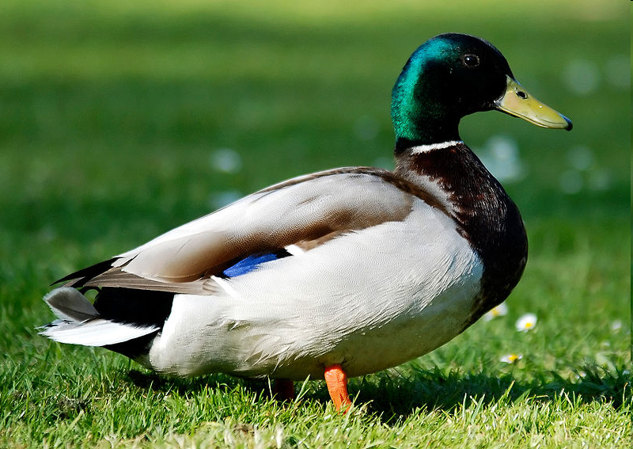
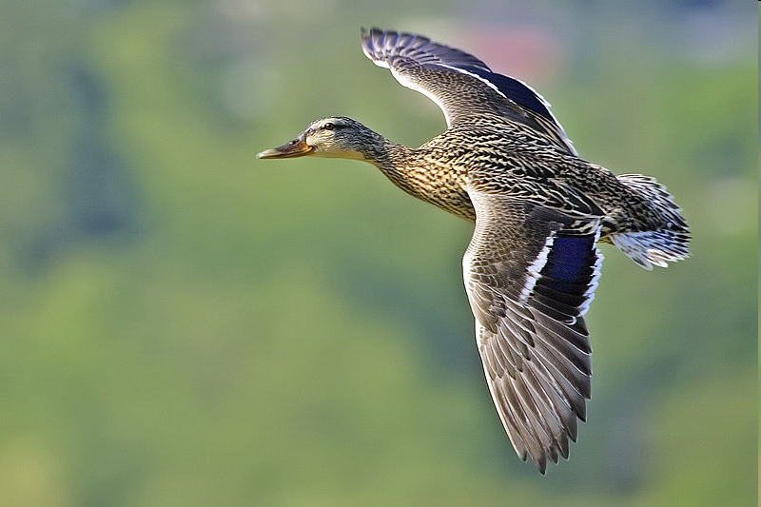
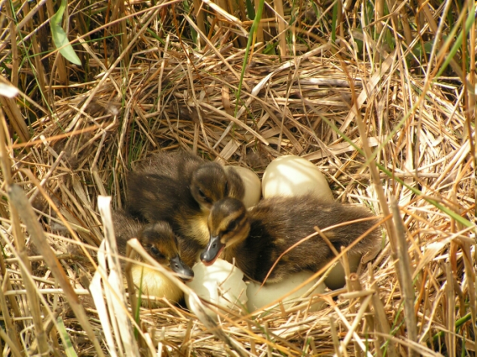
KACHNA DIVOKÁ
Vyskytuje se
● vody všeho druhu
Potrava
● drobní živočichové
(ryby, žáby,
plazi, savci)
● rostliny z vody
30
Hnízdo - na březích, ostrůvcích
- v hustých porostech
- v dutinách stromů
- ve větších cizích hnízdech
na stromech
31
32
Podívejte se na internetové stránky Českého rozhlasu,
kde je natočen hlas kachny divoké:
http://www.rozhlas.cz/hlas/vrubozobi/_zprava/kachna-divoka-video--30494

Slide 26
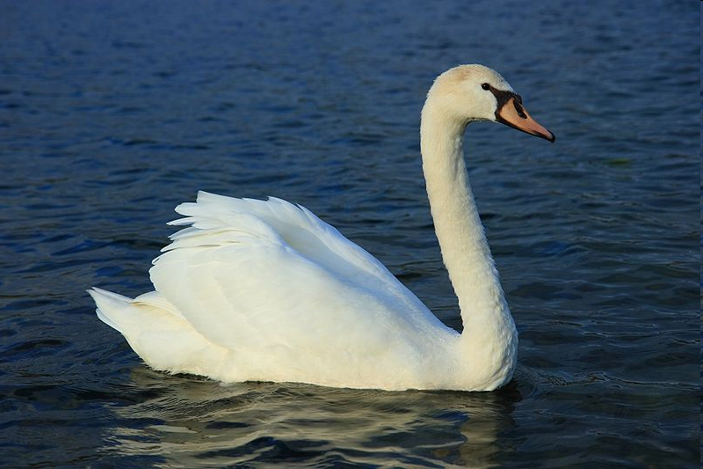
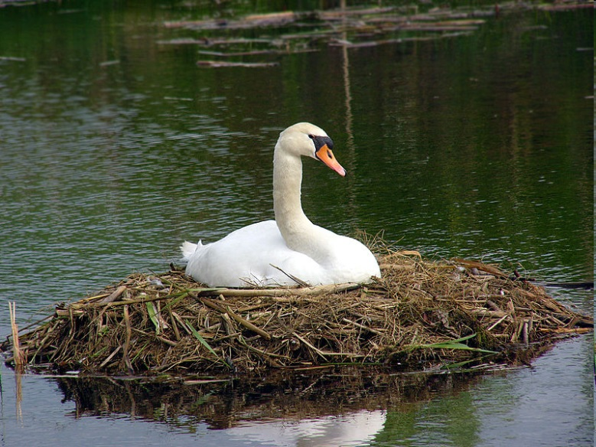
LABUŤ VELKÁ
Vyskytuje se
● menší i větší vody
● vytvářejí trvalé páry
Potrava
● vodní rostliny, které odštipují
ze dna
33
Hnízdo - z rostlinného materiálu
- vystlané prachovým peřím
- na vodě v porostu rákosin
- na břehu
34
Podívejte se na internetové stránky Českého rozhlasu,
kde je natočen hlas labutě velké:
http://www.rozhlas.cz/hlas/vrubozobi/_zprava/labut-velka-video--36828

Slide 27
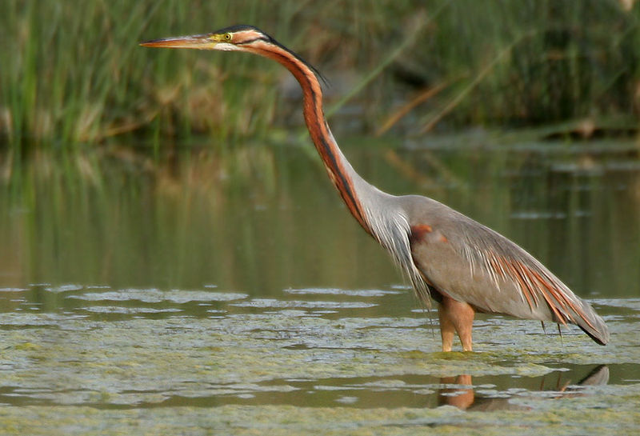
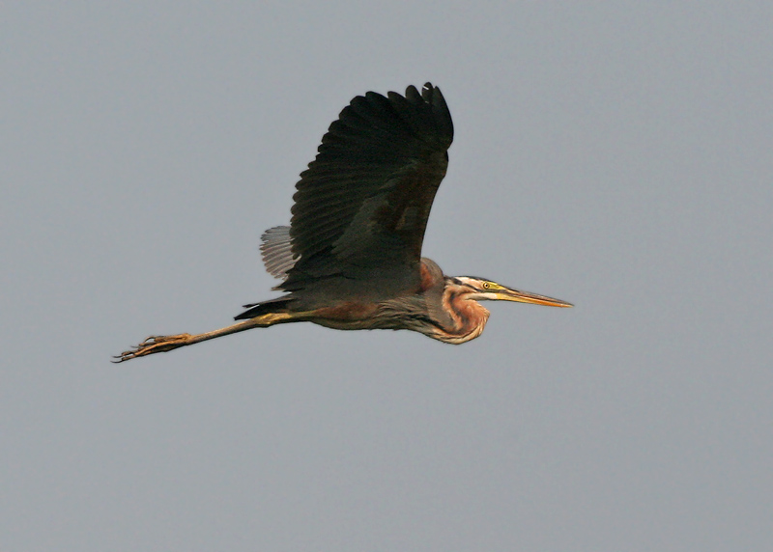
VOLAVKA ČERVENÁ
Vyskytuje se
● rákosiny
● bažiny
Hnízdo - z rostlin
- na rákosu vysoko
nad vodou
35
Potrava
● hlavně ryby
● méně - obojživelníci
- plazi
- savci
- hmyz
36
Podívejte se na volavku červenou v přírodě:
http://www.youtube.com/watch?v=qWEjHSzh3xY

Slide 28
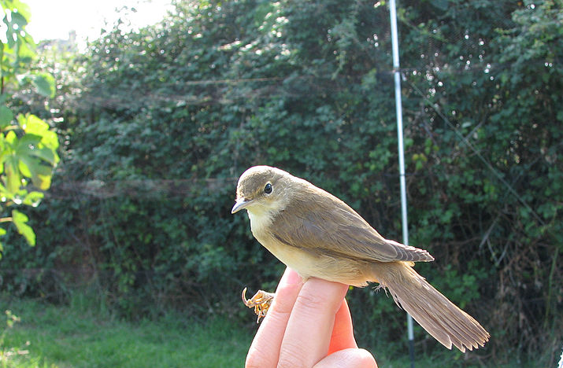
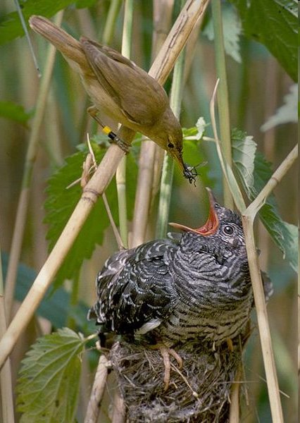
RÁKOSNÍK OBECNÝ
Vyskytuje se
● v rákosí u vod
Potrava
● hmyz
● pavouci
● bobule
37
Hnízdo - vpleteno do stébel rákosu
● do jejich hnízd často klade vejce kukačka
38
Podívejte se na internetové stránky Českého rozhlasu,
kde je natočen hlas rákosníka obecného:
http://www.rozhlas.cz/hlas/pevci-p/_zprava/rakosnik-obecny--33403

Slide 29
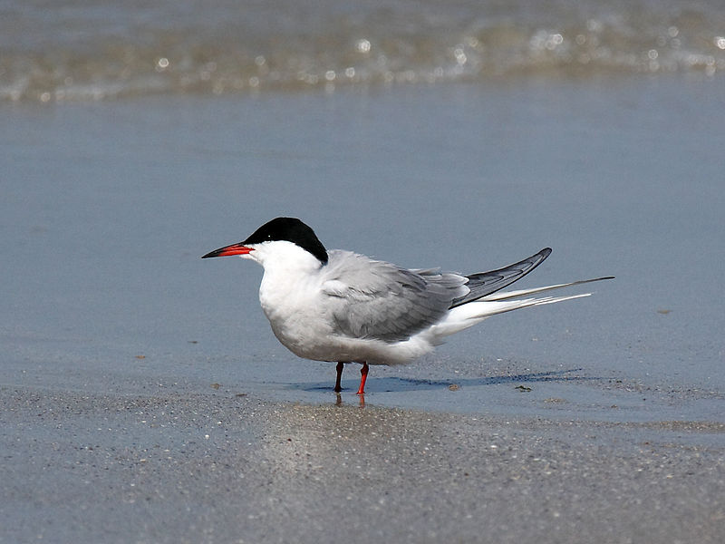
RYBÁK OBECNÝ
Vyskytuje se
● větší vody (řeky, nádrže)
Potrava
● drobné ryby
● vodní bezobratlovci
Hnízdo - měkká jamka na ostrůvcích na zemi
- měkce vystlaná
39
Podívejte se na internetové stránky Českého rozhlasu,
kde je natočen hlas rybáka obecného:
http://www.rozhlas.cz/hlas/dlouhokridli/_zprava/rybak-obecny-video--966938

Slide 30
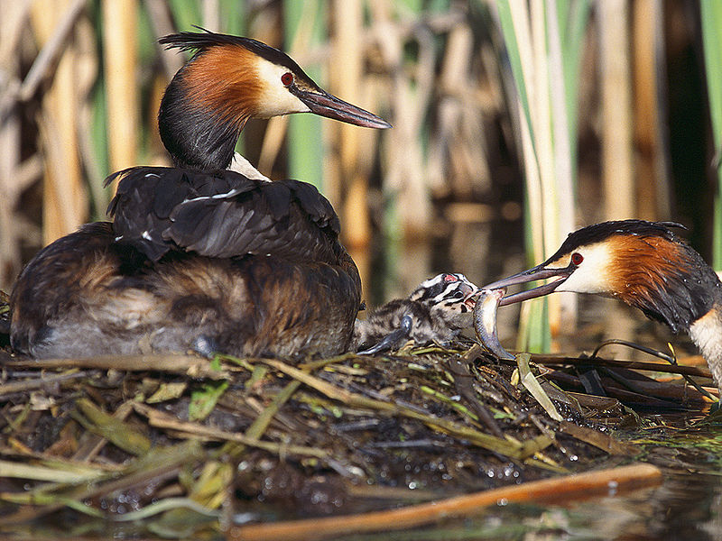
Vyskytuje se
● větší vodní plochy s okrajovými
porosty
Hnízdo - z vodních rostlin
- plave v mělké vodě
v porostech nebo na
zemi
Potrava
● drobné ryby
● vodními bezobratlovci
Dokáže se potopit až do hloubky 20m.
Pod vodou vydrží až 3 minuty.
POTÁPKA ROHÁČ
40
Podívejte se na internetové stránky Českého rozhlasu,
kde je natočen hlas potápky roháč:
http://www.rozhlas.cz/hlas/potapky/_zprava/potapka-rohac-video--12924

Slide 31
Jsou tvrzení pravdivá?
41
Ledňáček říční loví potravu i pod vodou.
Datel černý se živí drobnými hlodavci.
Kulíšek nejmenší si rád staví hnízdo v rákosí.
Lelek lesní je aktivní hlavně večer a v noci
ANO
NE
NE
ANO
Pro kontrolu správné odpovědi klikni myší.

Slide 32
Jsou tvrzení pravdivá?
41
Kukačka obecná má pověst zlodějky – krade
blyštivé věci.
Káně lesní bylo dříve nazýváno káně myšilov.
Sojka obecná patří mezi dravce.
Potápka roháč se potopí až do hloubky 20m.
NE
ANO
NE
ANO
Pro kontrolu správné odpovědi klikni myší.

Slide 33
Hádej, kdo jsem?
1)
12
strnad obecný
Pro řešení klikni pravou šipkou.

Slide 34
2)
23
kulíšek nejmenší

Slide 35
3)
28
ledňáček říční

Slide 36
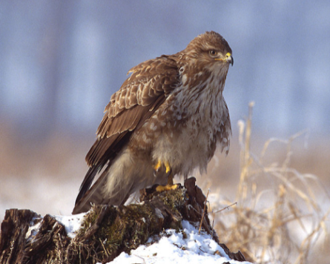

KŘÍŽOVKA
Nejmenším ptákem žijícím v ČR je:
5
1 |  |  |  |  |  |  |  |  |  |  | ●
2 |  |  |  |  |  |  |  |  |  |  | ●
3 |  |  |  |  |  |  |  |  |  |  | ●
4 |  |  |  |  |  |  |  |  |  | ●
5 |  |  |  |  |  |  |  |  |  |  | ●
6 |  |  |  |  |  |  |  |  |  | ●
7 |  |  |  |  |  |  |  |  |  |  |  |  | ●
8 |  |  |  |  |  |  |  |  | ●
K Á N Ě L E S N Í
Říká se, že krade blyštivé věci.
S T R A K A O B E CN Á
P O T Á P K A R OH Á Č
Potopí se i 20m pod hladinu.
24
L E L E K L E S N Í
K U L Í Š E K N E J M EN Š Í
Druh sovy,
loví i ve dne
L E D Ň ÁČ E K Ř Í Č N Í
Modro oranžově zbarvený
vodní pták
J E S T Ř Á B L E S N Í
K U K A Č KA O B EC N Á
Dravec, sídlící vysoko
v koruně stromu.
OBECNÝ
Klade vejce do
cizích hnízd.
Pro řešení klikni pravou šipkou.

Slide 37
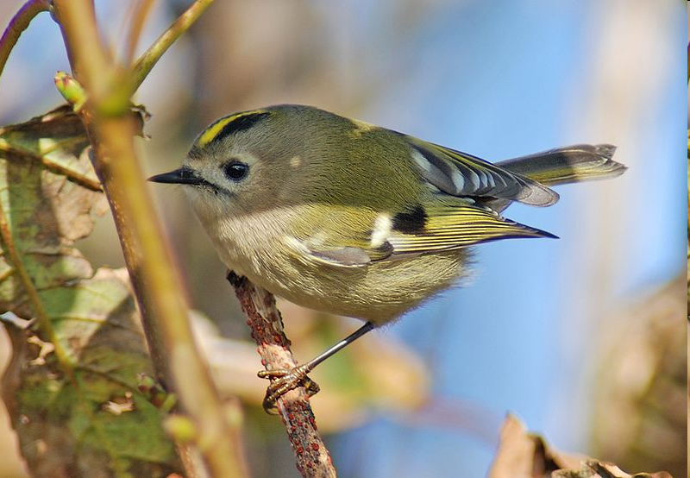
KRÁLÍČEK OBECNÝ
● nejmenší evropský pták
● měří 9 cm
● váží 5 g
Vyskytuje se
● jehličnaté lesy
● parky, zahrady s jehličnany
Hnízdo - uzavřené s otvorem
Potrava
● drobný hmyz, jejich larvy, semena jehličnatých dřevin
42
Podívejte se na králíčka obecného na youtube:
http://www.youtube.com/watch?v=WOC7qAiMTtE

Slide 38
POUŽITÉ ZDROJE
1) www.office.microsoft.com
2) Soubor:Rook in flight.jpg. In: Wikipedia: the free encyclopedia [online]. San Francisco (CA): Wikimedia
Foundation, 2001-, 13.9.2006 [cit. 20.11.2012]. Dostupné z:
http://cs.wikipedia.org/wiki/Soubor:Rook_in_flight.jpg
3) Soubor:Corvus frugilegus 2.jpg. In: Wikipedia: the free encyclopedia [online]. San Francisco (CA): Wikimedia
Foundation, 2001-, 9.12.2007 [cit. 20.11.2012]. Dostupné z:
http://cs.wikipedia.org/wiki/Soubor:Corvus_frugilegus_2.jpg
4) Soubor:Phasianus colchicus 2 tom (Lukasz Lukasik).jpg. n: Wikipedia: the free encyclopedia [online]. San
Francisco (CA): Wikimedia Foundation, 2001-, 12.3.2006 [cit. 2012-11-21]. Dostupné z:
http://cs.wikipedia.org/wiki/Soubor:Phasianus_colchicus_2_tom_%28Lukasz_Lukasik%29.jpg
5) Soubor:Nestjunge Mäusebussarde.jpg. In: Wikipedia: the free encyclopedia [online]. San Francisco (CA):
Wikimedia Foundation, 2001-, 20.12.2011 [cit. 20.11.2012].Dostupné z:
http://cs.wikipedia.org/wiki/Soubor:Nestjunge_M%C3%A4usebussarde.jpg
6) Soubor:Buteo buteo 1 (Lukasz Lukasik).jpg. In: Wikipedia: the free encyclopedia [online]. San Francisco (CA):
Wikimedia Foundation, 2001-, 27.5.2006 [cit. 20.11.2012].Dostupné z:
http://cs.wikipedia.org/wiki/Soubor:Buteo_buteo_1_%28Lukasz_Lukasik%29.jpg
7) Soubor:Northern Lapwing new.jpg. In: Wikipedia: the free encyclopedia [online]. San Francisco (CA): Wikimedia
Foundation, 2001-, 22.2.2009 [cit. 20.11.2012]. Dostupné z:
http://cs.wikipedia.org/wiki/Soubor:Northern_Lapwing_new.jpg
8) Soubor:Kievitsnest (Vanellus vanellus).jpg. In: Wikipedia: the free encyclopedia [online]. San Francisco (CA):
Wikimedia Foundation, 2001-, 14.8.2005 [cit. 2012-11-23].Dostupné z:
http://cs.wikipedia.org/wiki/Soubor:Kievitsnest_%28Vanellus_vanellus%29.jpg
9) Soubor:Upupa epops 1 Luc Viatour.jpg. In: Wikipedia: the free encyclopedia [online]. San Francisco (CA):
Wikimedia Foundation, 2001-, 22.2.2009 [cit. 20.11.2012]. Dostupné z:
http://cs.wikipedia.org/wiki/Soubor:Upupa_epops_1_Luc_Viatour.jpg

Slide 39
POUŽITÉ ZDROJE
10) Soubor:Elster wikipedia2.jpg. In: Wikipedia: the free encyclopedia [online]. San Francisco (CA): Wikimedia Foundation, 2001-,12.4.2007 [cit. 2012-11-21]. Dostupné z: http://cs.wikipedia.org/wiki/Soubor:Elster_wikipedia2.jpg
11) Soubor:Lanius collurio male am.jpg. In: Wikipedia: the free encyclopedia [online]. San Francisco (CA):
Wikimedia Foundation, 2001-, 24.11.2007 [cit. 20.11.2012]. Dostupné z:
http://cs.wikipedia.org/wiki/Soubor:Lanius_collurio_male_am.jpg
12) Soubor:Emberiza citrinella -New Zealand -North Island-8.jpg. In: Wikipedia: the free encyclopedia [online].
San Francisco (CA): Wikimedia Foundation, 2001-, 24.11.2007 [cit. 20.11.2012].
Dostupné z: http://cs.wikipedia.org/wiki/Soubor:Emberiza_citrinella_-New_Zealand_-North_Island-8.jpg
13) Soubor:Yellow Wagtail (Male- beema race) I IMG 9616.jpg. In: Wikipedia: the free encyclopedia [online]. San
Francisco (CA): Wikimedia Foundation, 2001-, 14.10.2007 [cit. 20.11.2012].
Dostupné z: http://cs.wikipedia.org/wiki/Soubor:Yellow_Wagtail_%28Male-_beema_race%29_I_IMG_9616.jpg 14) Soubor:Schwarzspecht.jpg. In: Wikipedia: the free encyclopedia [online]. San Francisco (CA): Wikimedia
Foundation, 2001-, 7.2.2006 [cit. 20.11.2012]. Dostupné z:
http://cs.wikipedia.org/wiki/Soubor:Schwarzspecht.jpg
15) Soubor:Song thrush.jpg. In: Wikipedia: the free encyclopedia [online]. San Francisco (CA): Wikimedia
Foundation, 2001-, 11.9.2007 [cit. 2012-11-21]. Dostupné z:
http://cs.wikipedia.org/wiki/Soubor:Song_thrush.jpg
16) Soubor:3 oeufs dans un nid.JPG. In: Wikipedia: the free encyclopedia [online]. San Francisco (CA): Wikimedia
Foundation, 2001-,9.2.2009 [cit. 2012-11-23]. Dostupné z:
http://cs.wikipedia.org/wiki/Soubor:3_oeufs_dans_un_nid.JPG
17) File:Acc Sonnenallee.jpg. In: Wikipedia: the free encyclopedia [online]. San Francisco (CA): Wikimedia
Foundation, 2001-, 5.7.2006 [cit. 2012-11-21]. Dostupné z:
http://commons.wikimedia.org/wiki/File:Acc_Sonnenallee.jpg?uselang=cs

Slide 40
POUŽITÉ ZDROJE
18) Soubor:Acc nest.jpg. In: Wikipedia: the free encyclopedia [online]. San Francisco (CA): Wikimedia Foundation,
2001-, 5.7.2006 [cit. 2012-11-23].Dostupné z: http://cs.wikipedia.org/wiki/Soubor:Acc_nest.
19) Soubor:Kuckuck (Cuculus canorus) by Tim Peukert.jpg. In: Wikipedia: the free encyclopedia [online]. San
Francisco (CA): Wikimedia Foundation, 2001-, 9.10.2010 [cit. 2012-11-21]. Dostupné z:
http://cs.wikipedia.org/wiki/Soubor:Kuckuck_(Cuculus_canorus)_by_Tim_Peukert.jpg
20) Soubor:Erithacus rubecula (Marek Szczepanek).jpg. In: Wikipedia: the free encyclopedia [online]. San
Francisco (CA): Wikimedia Foundation, 2001-, 30.3.2005 [cit. 2012-11-21].Dostupné z:
http://cs.wikipedia.org/wiki/Soubor:Erithacus_rubecula_(Marek_Szczepanek).jpg
21) Soubor:Erithacus rubecula-eggs.jpg. In: Wikipedia: the free encyclopedia [online]. San Francisco (CA):
Wikimedia Foundation, 2001-, 8.5.2007 [cit. 2012-11-21].Dostupné z:
http://cs.wikipedia.org/wiki/Soubor:Erithacus_rubecula-eggs.jpg
22) Soubor:Garrulus glandarius 1 Luc Viatour.jpg. In: Wikipedia: the free encyclopedia [online]. San Francisco
(CA): Wikimedia Foundation, 2001-, 12.2.2009 [cit. 2012-11-21].Dostupné z:
http://cs.wikipedia.org/wiki/Soubor:Garrulus_glandarius_1_Luc_Viatour.jpg
23) Soubor:Glaucidium passerinum am3.jpg. In: Wikipedia: the free encyclopedia [online]. San Francisco (CA):
Wikimedia Foundation, 2001-, 16.11.2011 [cit.2012-11-21]. Dostupné z:
http://cs.wikipedia.org/wiki/Soubor:Glaucidium_passerinum_am3.jpg
24) Soubor:Şivanxapînok.jpg. In: Wikipedia: the free encyclopedia [online]. San Francisco (CA): Wikimedia
Foundation, 2001-, 7.8.2010 [cit. 2012-11-21]. Dostupné z:
http://cs.wikipedia.org/wiki/Soubor:%C5%9Eivanxap%C3%AEnok.jpg
25) Soubor:Lullula arborea (Ján Svetlík).jpg. In: Wikipedia: the free encyclopedia [online]. San Francisco (CA):
Wikimedia Foundation, 2001-, 20.12.2011 [cit. 20.11.2012].Dostupné z:
http://cs.wikipedia.org/wiki/Soubor:Lullula_arborea_%28J%C3%A1n_Svetl%C3%ADk%29.jpg

Slide 41
POUŽITÉ ZDROJE
26) Soubor:Blässhuhn Fulica atra Richard Bartz.jpg. In: Wikipedia: the free encyclopedia [online]. San Francisco
(CA): Wikimedia Foundation, 2001-, 28.1.2008 [cit. 20.11.2012]. Dostupné z:
http://cs.wikipedia.org/wiki/Soubor:Bl%C3%A4sshuhn_Fulica_atra_Richard_Bartz.jpg
27) Soubor:Meerkoet nest met kuikens.jpg. In: Wikipedia: the free encyclopedia [online]. San Francisco (CA):
Wikimedia Foundation, 2001-, 15.12.2007 [cit. 2012-11-23].Dostupné z:
http://cs.wikipedia.org/wiki/Soubor:Meerkoet_nest_met_kuikens.jpg
28) Soubor:Alcedo atthis 2 (Lukasz Lukasik).jpg. In: Wikipedia: the free encyclopedia [online]. San Francisco
(CA): Wikimedia Foundation, 2001-, 28.5.2006 [cit. 20.11.2012]. Dostupné z:
http://cs.wikipedia.org/wiki/Soubor:Alcedo_atthis_2_%28Lukasz_Lukasik%29.jpg
29) Soubor:Alcedo atthis 3494.jpg. In: Wikipedia: the free encyclopedia [online]. San Francisco (CA): Wikimedia
Foundation, 2001-, 4.5.2012 [cit. 20.11.2012]. Dostupné z:
http://cs.wikipedia.org/wiki/Soubor:Alcedo_atthis_3494.jpg
30) Soubor:Mallard 080508.jpg. In: Wikipedia: the free encyclopedia [online]. San Francisco (CA):Wikimedia
Foundation, 2001-, 9.5.2008 [cit. 20.11.2012]. Dostupné z:
http://cs.wikipedia.org/wiki/Soubor:Mallard_080508.jpg
31) Soubor:Female mallard flight - natures pics.jpg. In: Wikipedia: the free encyclopedia [online]. San Francisco
(CA): Wikimedia Foundation, 2001-, 1.9.2006 [cit. 20.11.2012]. Dostupné z:
http://cs.wikipedia.org/wiki/Soubor:Female_mallard_flight_-_natures_pics.jpg
32) Soubor:Anas platyrhynchos ducklings.jpg. In: Wikipedia: the free encyclopedia [online]. San Francisco (CA):
Wikimedia Foundation, 2001-, 15.12.2007 [cit. 2012-11-23]. Dostupné z:
http://cs.wikipedia.org/wiki/Soubor:Anas_platyrhynchos_ducklings.jpg
33) Soubor:CygneVaires.jpg. In: Wikipedia: the free encyclopedia [online]. San Francisco (CA): Wikimedia
Foundation, 2001-, 6.11.2007 [cit. 2012-11-30]. Dostupné z:
http://cs.wikipedia.org/wiki/Soubor:CygneVaires.jpg
34) Soubor:Cygnus-olor-nest.jpg. In: Wikipedia: the free encyclopedia [online]. San Francisco (CA): Wikimedia
Foundation, 2001-, 16.5.2006 [cit. 2012-11-30]. Dostupné z:
http://cs.wikipedia.org/wiki/Soubor:Cygnus-olor-nest.jpg

Slide 42
POUŽITÉ ZDROJE
35) Soubor:Purple Heron (Ardea purpurea) in Hodal W IMG 6600.jpg. In: Wikipedia: the free encyclopedia
[online]. San Francisco (CA): Wikimedia Foundation, 2001-, 12.4.2009 [cit. 2012-11-21]. Dostupné z
http://cs.wikipedia.org/wiki/Soubor:Purple_Heron_(Ardea_purpurea)_in_Hodal_W_IMG_6600.jpg
36) Soubor:Purple Heron (Ardea purpurea) in Kolkata W IMG 3352.jpg.In: Wikipedia: the free encyclopedia
[online]. San Francisco (CA): Wikimedia Foundation, 2001-, 9.1.2008 [cit. 2012-11-21]. Dostupné z:
http://cs.wikipedia.org/wiki/Soubor:Purple_Heron_(Ardea_purpurea)_in_Kolkata_W_IMG_3352.jpg
37) Soubor:Reed warbler cuckoo.jpg. In: Wikipedia: the free encyclopedia [online]. San Francisco (CA): Wikimedia
Foundation, 2001-, 3.4.2007 [cit. 2012-11-29].Dostupné z:
http://cs.wikipedia.org/wiki/Soubor:Reed_warbler_cuckoo.jpg
38) Soubor:Acrocephalus scirpaceus (Bertinetto).jpg. In: Wikipedia: the free encyclopedia [online]. San Francisco
(CA): Wikimedia Foundation, 2001-, 14.3.2008 [cit. 2012-11-21].Dostupné z:
http://cs.wikipedia.org/wiki/Soubor:Acrocephalus_scirpaceus_(Bertinetto).jpg
39) Soubor:Common Tern.jpg. In: Wikipedia: the free encyclopedia [online]. San Francisco (CA):Wikimedia
Foundation, 2001-, 25.5.2008 [cit. 2012-11-21].Dostupné z:
http://cs.wikipedia.org/wiki/Soubor:Common_Tern.jpg
40) Soubor:Podiceps cristatus 1 (Lukasz Lukasik).jpg. In: Wikipedia: the free encyclopedia [online]. San Francisco
(CA): Wikimedia Foundation, 2001-, 27.5.2006 [cit. 2012-11-21]. Dostupné z:
http://cs.wikipedia.org/wiki/Soubor:Podiceps_cristatus_1_(Lukasz_Lukasik).jpg
41) www.office.microsoft.com
42) Soubor:Regulus regulus 1.jpg. In: Wikipedia: the free encyclopedia [online]. San Francisco (CA): Wikimedia
Foundation, 2001-, 29.3.2008 [cit. 2012-12-04]. Dostupné z:
http://cs.wikipedia.org/wiki/Soubor:Regulus_regulus_1.jpg
43) Velká kniha živočichů. 3. vyd. Bratislava: Príroda, s.r.o., 2001, 344 s. ISBN 80-07-00863-2.
44) Průvodce naší přírodou. 1 vyd. Praha: Svojtka&Co, 2002, 191 s. ISBN 80-7237-520-2.
45) DUNGEL, Jan a Karel HUDEC. Atlas ptáků České a Slovenské republiky. 1 vyd. Praha: Academia, 2001,
249 s. ISBN 80-200-0927-2.

Slide 43
POUŽITÉ ZDROJE
46) Wikipedie [online]. 2001 [cit. 2014-10-21]. Dostupné z: http://www.cs.wikipedia.org/
47) YouTube [online]. © 2014 [cit. 2014-10-21]. Dostupné z: http://www.youtube.com/

